Slide 1
西安组件MES项目蓝图设计汇报
西安组件MES项目组
2018年1月23日
www.longigroup.com

Slide 2
01
项目进展
目 录
02
业务蓝图设计
CATALOG
03
应用场景及功能设计
04
系统方案设计

Slide 3
项目总体情况
We are Here !
隆基MES项目实施周期预计为8个月，从2017年10月开始，于2018年6月底完成上线。
2017 |  |  | 2018
10 | 11 | 12 | 01 | 02 | 03 | 04 | 05 | 06 | 07 | 08 | 09 | 10
10/10
项目启动
用户需求调研
11/23
用户培训
MES及仓库管理系统开发
初步调研
业务蓝图设计
01/15
SCADA管理系统开发
材料收集
及演示
详细设计
02/13
多系统整合
详细调研
系统开发
03/26
内部集成测试
05/07
06/26
业务测试
06/01
上线测试
上线试运行三个月
M0
M1
M2
M3
M4
M5
M6
验收

Slide 4


项目已完成的关键工作任务
技术交流 功能设计研讨
现状调研
需求分析
项目启动
蓝图设计工作
测试环境搭建
硬件选型及测试
现场设备联网调试
11月23日完成用户需求调研
安排Rockwell软件培训
10月10日举办隆基乐叶光伏西安组件智能工厂MES项目启动会

Slide 5
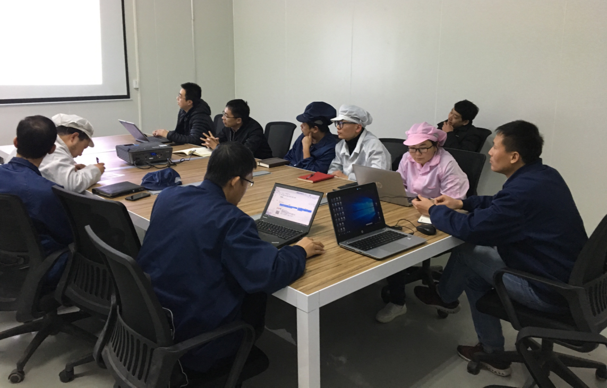
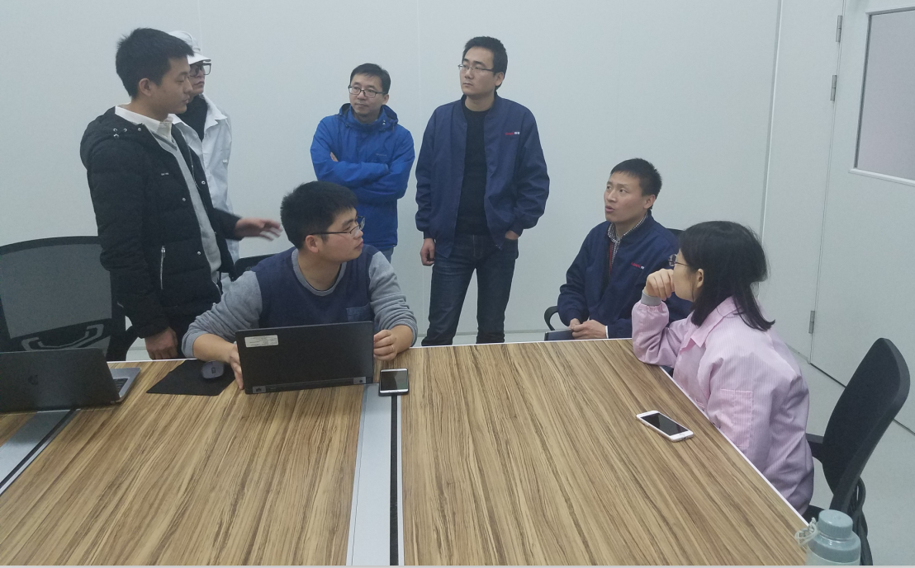
技术交流、功能设计探讨
MES设备、质量、生产各功能模块蓝图设计与业务及IT人员面对面讨论
针对现场设备联网、硬件选型与设备及IT人员结合现场测试进行讨论
根据汇总的问题，集中召开会议进行多次讨论。
在遇到困难时向领导进行访谈和请示，从而获取建设性的指导意见。

Slide 6





目前成果汇总
调研结果
方案设计汇报
领导、部门工作人员访谈50余次
生产现场调研40余次
电话、邮件联系50余次
材料收集(电子、纸质）80余份
完成并汇报需求分析报告
修改及完善SCADA方案设计
修改及完善系统集成方案设计
修改及完善蓝图功能设计
数据收集
以业务为主导，不断整理分析MES系统数据
根据各模块功能需求收集系统基础数据
随概要设计和详细设计的深入，不断完善基础数据
技术交流
SCADA 完成与现场奥特维，宏瑞达，小牛等设备接口方案
与ERP系统集成讨论
与AGV系统集成讨论
修改完善MES设备、质量、生产及WMS设计方案
环境搭建及测试
完成软件培训
搭建系统测试开发环境
设备数据采集调试

Slide 7
01
项目进展
目 录
02
业务蓝图设计
CATALOG
03
应用场景及功能设计
04
系统方案设计

Slide 8
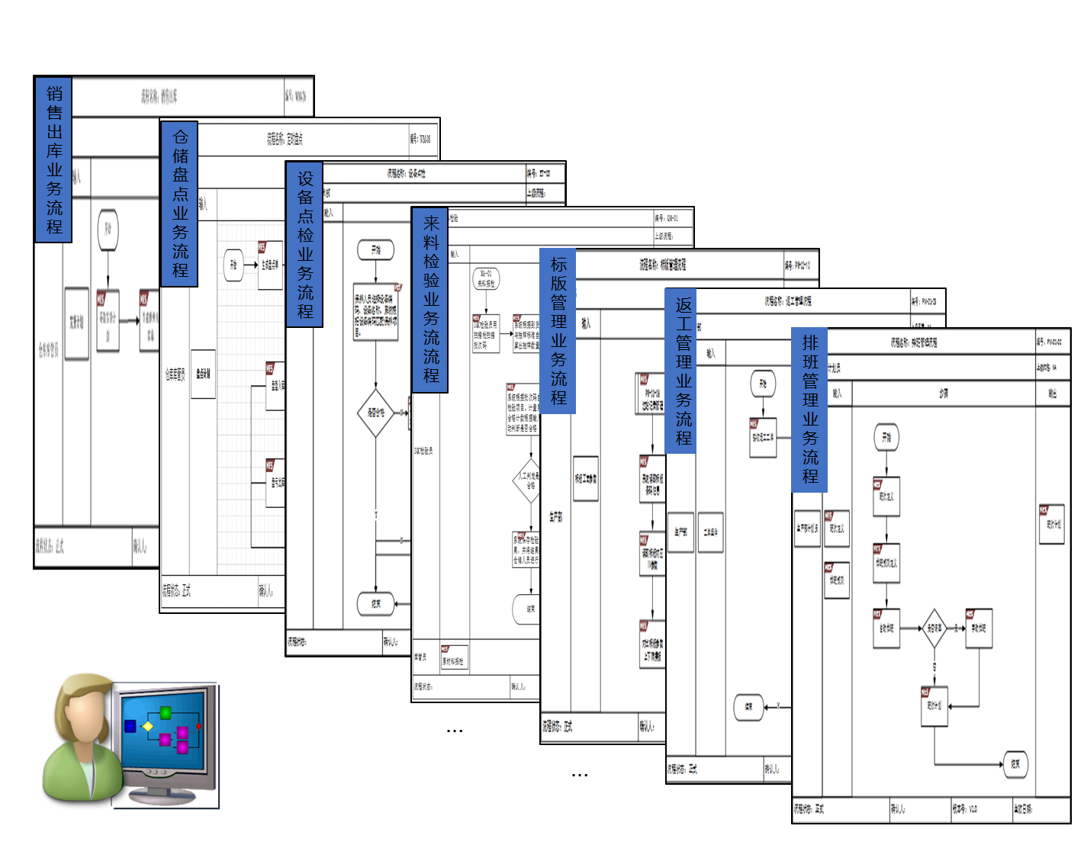
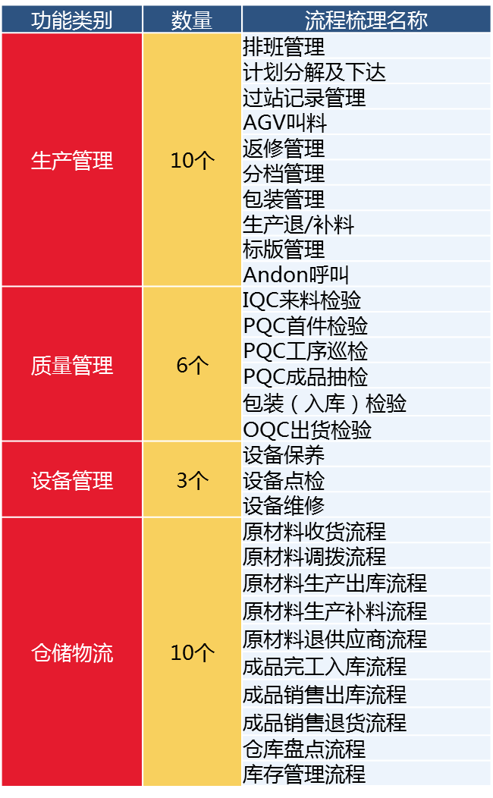
MES主要业务流程

Slide 9
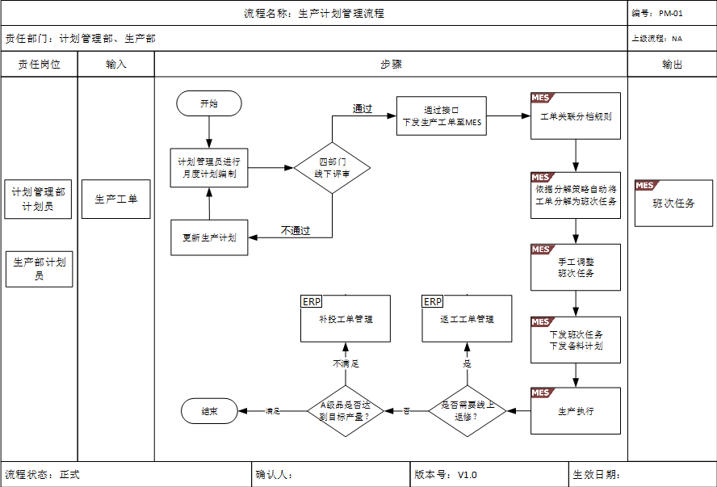
生产计划主流程
计划接收
生产排班
计划分解
计划调整
开工库存查询

Slide 10
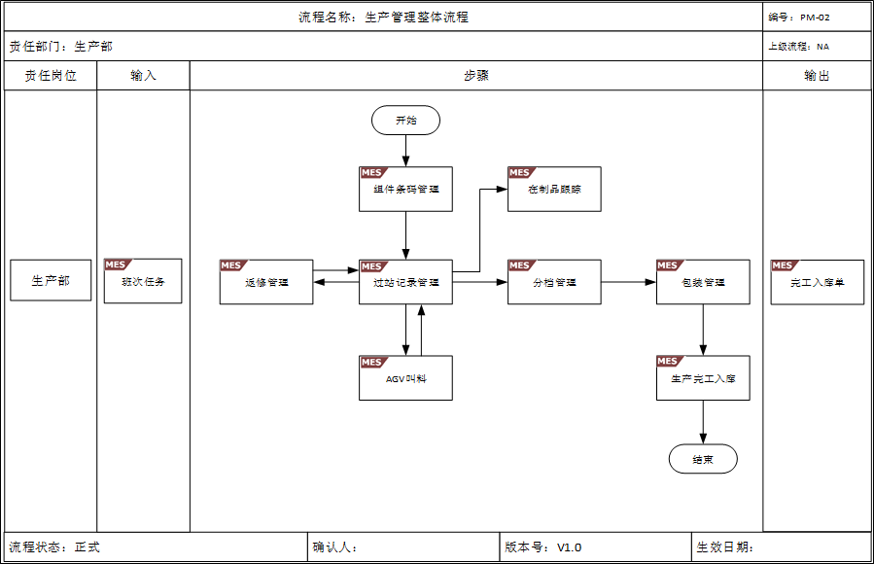
现场管理主流程
工单管理
组件条码管理
在制品跟踪
返修管理
分档管理
包装管理
过站记录管理
生产退/补料
工时管理
AGV叫料
标版管理
生产完工入库
Andon呼叫

Slide 11
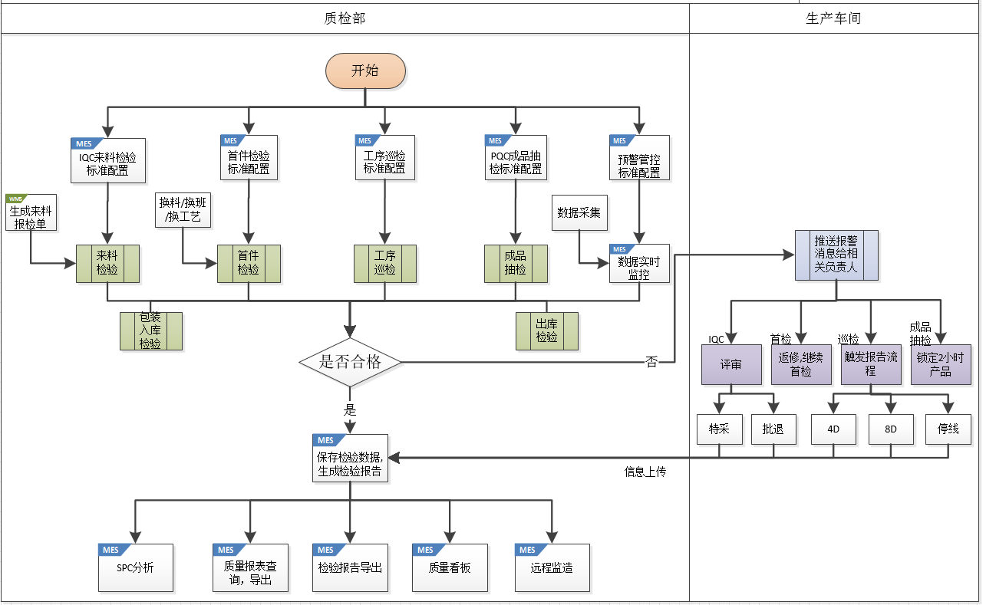
质量管理主流程
IQC来料检验
PQC首件检验
PQC工序巡检
PQC成品抽检
包装(入库)检验
OQC出货检验
退料检验

Slide 12
仓储管理主流程
到货接收
来料报检
上架入库
领用管理
调拨管理
物料拣配
物料出库
补料出库
完工入库
销售出库
批次管理
库位管理
有效期管理
存储期限管理
盘点管理
PDA应用
Notes:
原材料，成品 更改。

Slide 13
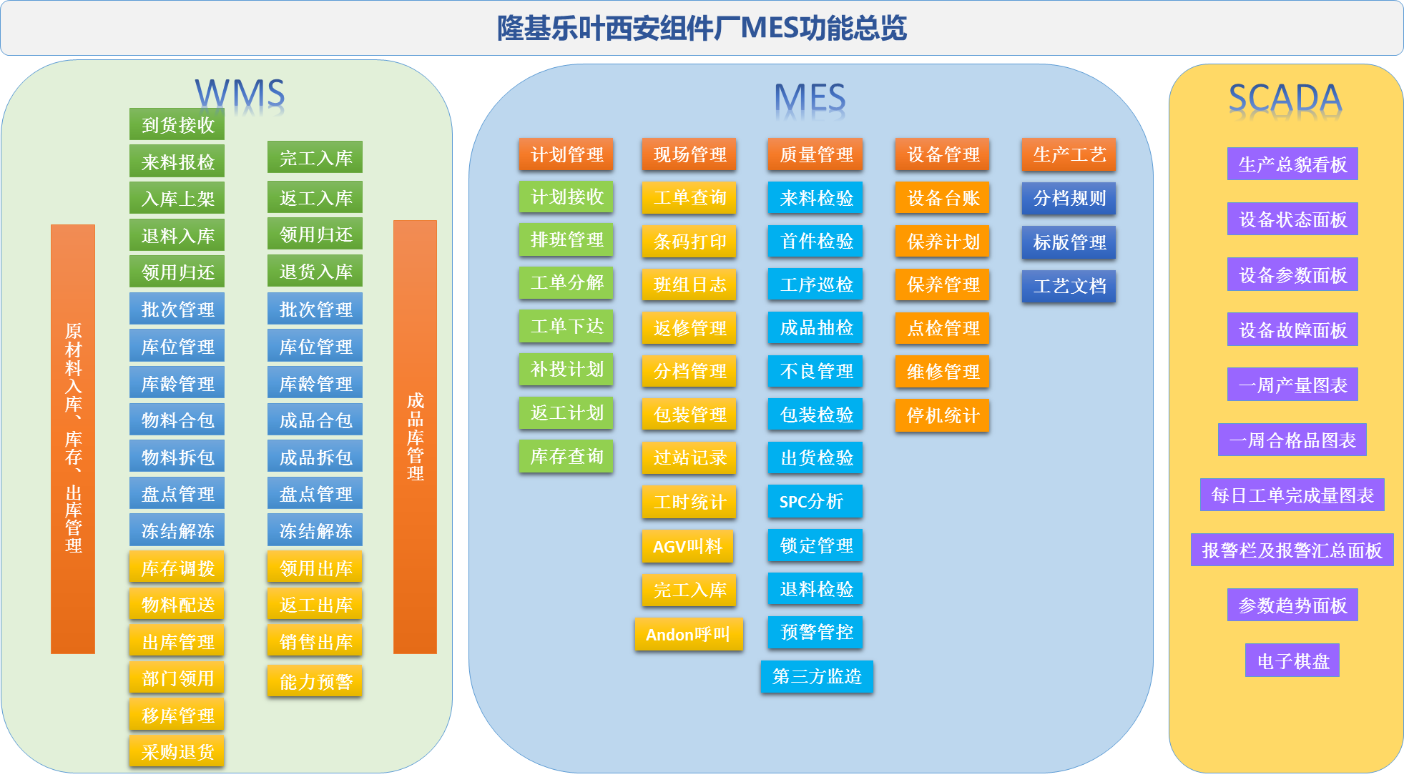

Slide 14
01
项目进展
目 录
02
业务蓝图设计
CATALOG
03
应用场景及功能设计
04
系统方案设计

Slide 15
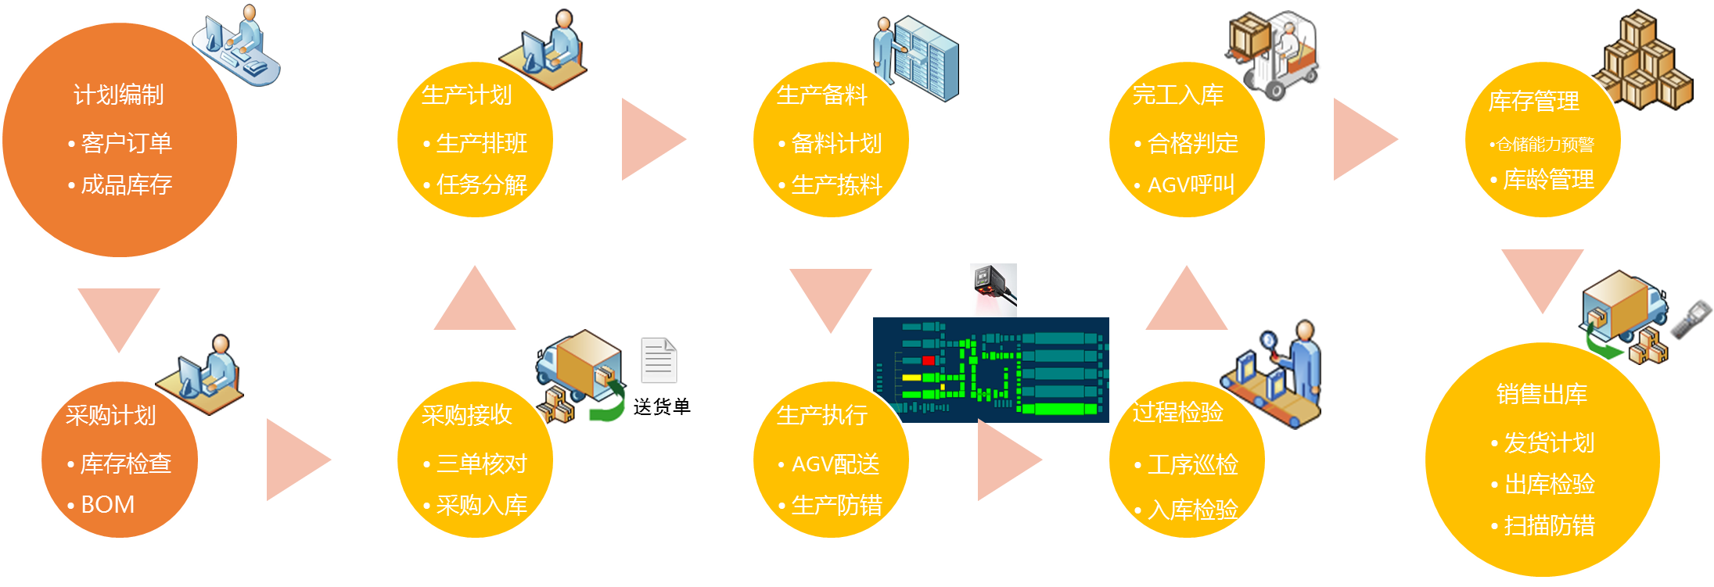
业务主流程应用场景
图例
MES
ERP

Slide 16





应用场景 – 采购接收
物料送货单
三单核对无误后收货
PDA扫描库位号确认收货暂存，实物标识
暂存后触发来料检验
获取检验结论，更改物料标识
收货物料生成可用库存，不合格物料退供应商
三单核对
物料到货
扫描入库
标识待检
检验合格
更改标识
生成库存

Slide 17
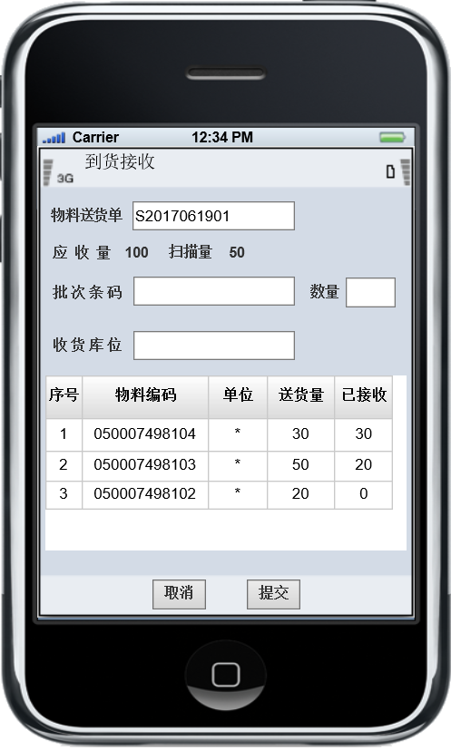
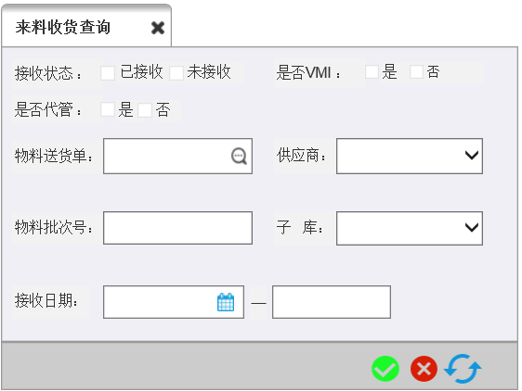
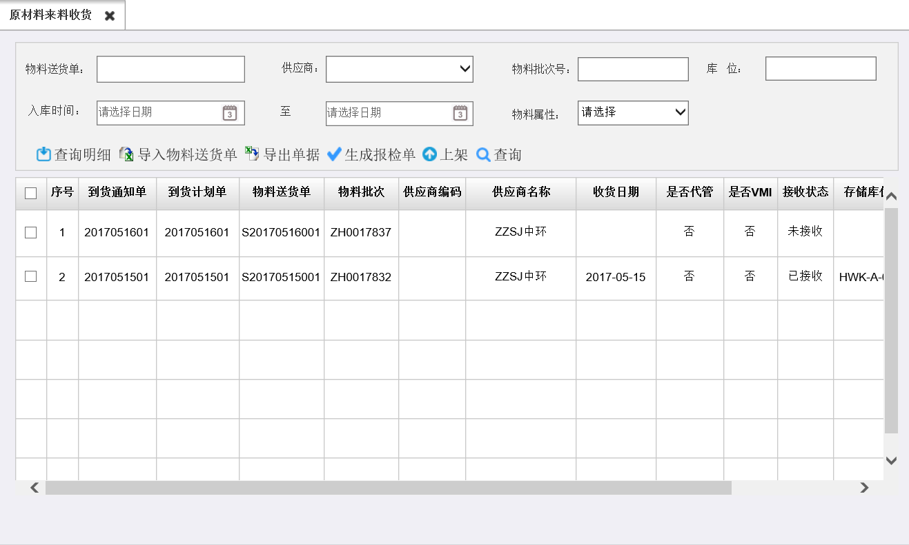
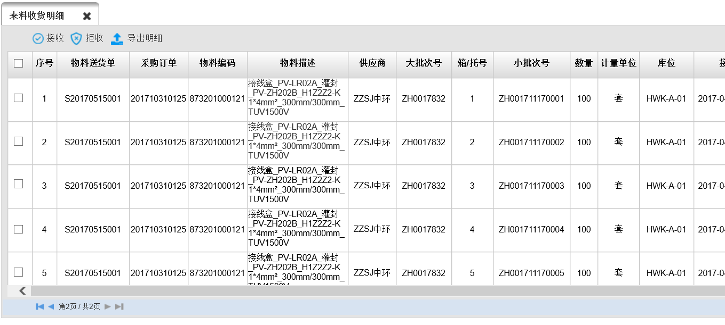
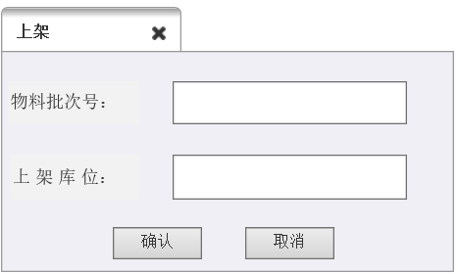
功能设计 – 采购接收
三单核对无误，使用PDA收货
操作页面设置收货上架功能，应对PDA无法使用情况
系统支持报表查询及数据导出

Slide 18
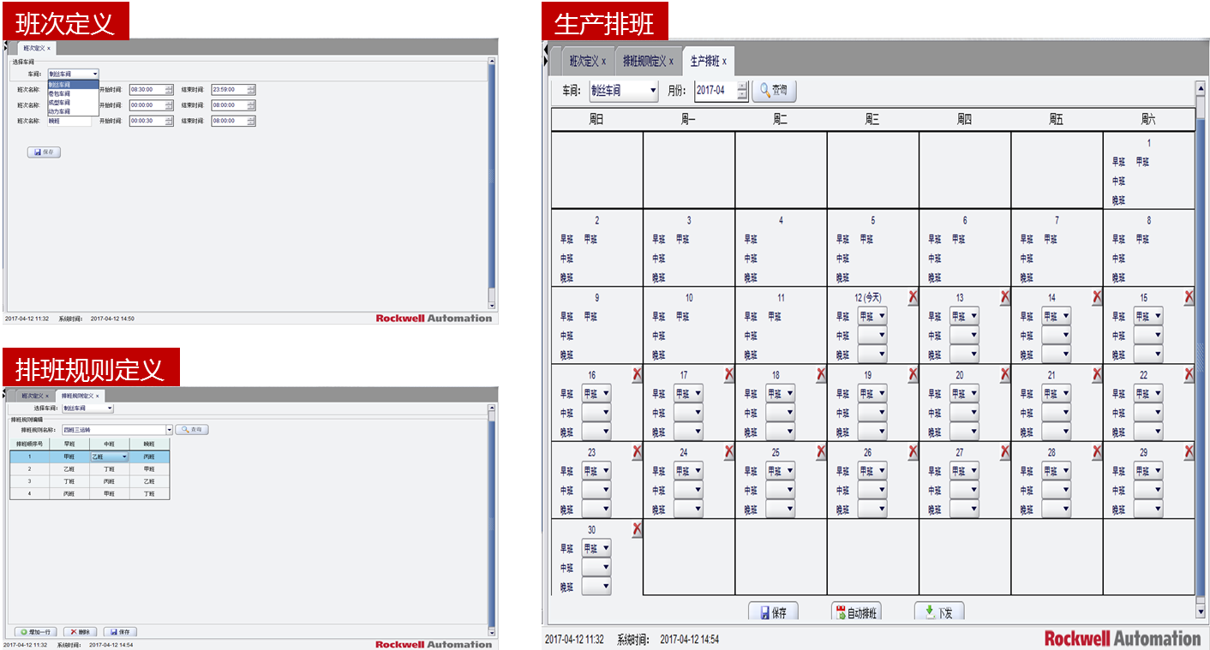
应用场景 – 计划/排班管理
计划场景
生产排班
班次任务
任务调整
计划接收
工单分解

Slide 19
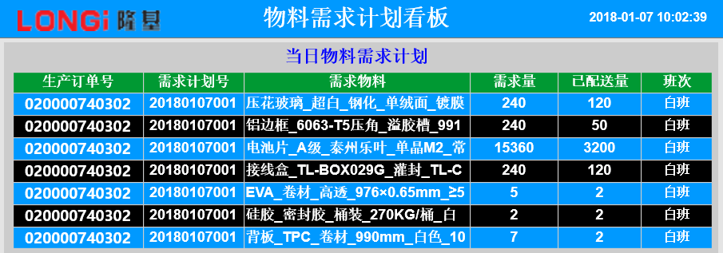
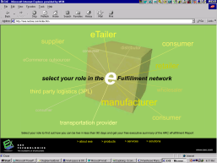




应用场景 – 生产备料
按照先进先出原则出库
拣货记录批次
AGV执行配送任务任务
任务执行结果回写MES
物料需求计划
仓库大屏展示
仓库按单拣货
产线要料指令
AGV执行配送
任务状态回写

Slide 20
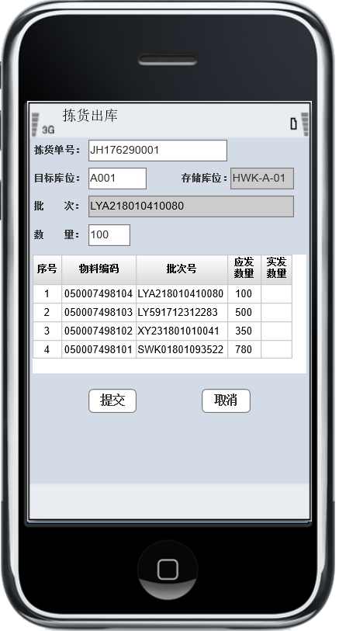
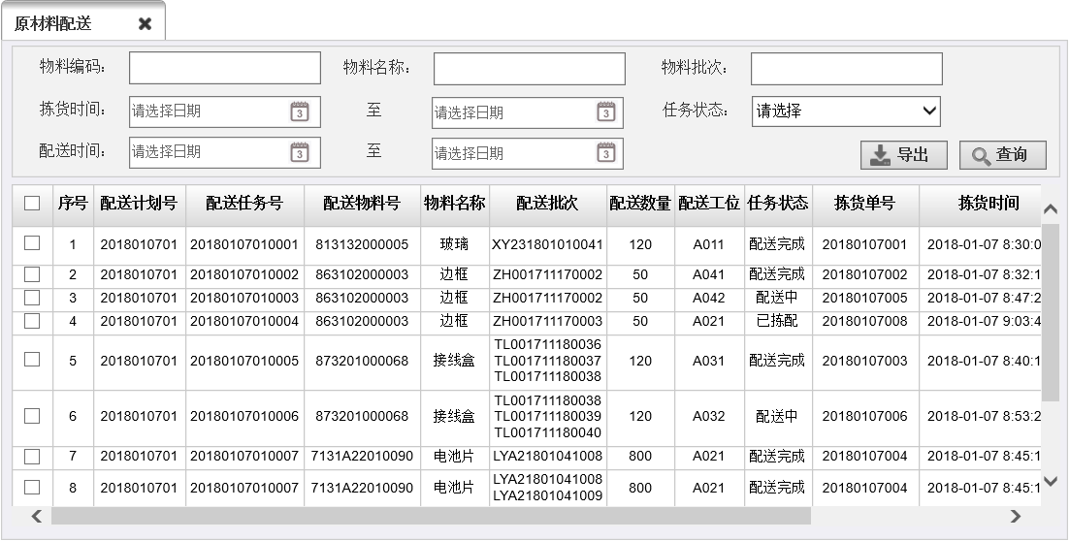
功能设计 – 物料拣配
生产模块下发物料需求，生成物料配送计划
物料配送计划仓库大屏显示
根据生产叫料指令，生成拣货任务
AGV执行拣货任务并回写任务状态

Slide 21
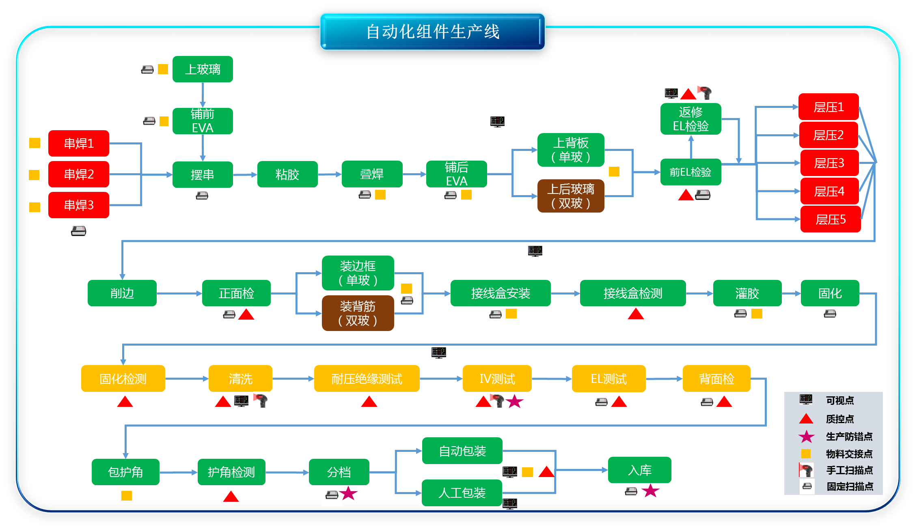
生产工序管理应用场景
Notes:
可视点：生产数据可视化、质检数据可视化、工艺数据可视化、设备状态可视化
质控点：通过辨别检验数据，设备或系统可做生产预警防错；
生产防错点：控制生产节拍，如发现前段产品问题，及时停线或分线；
物料交接点：原料、包材上料点，可用作原料批次防错（需原料贴有批次条码）
手工扫描点：人工记录、跟踪组件生产过程；确认及绑定生产工艺参数；
固定扫描点：实时记录、跟踪组件生产过程；自动关联原料批次、绑定工艺参数、触发质量预警；计算线边库产量，确保安全库存，呼叫AGV；通过生产节拍比对，通知产线人员查找异常；

Slide 22
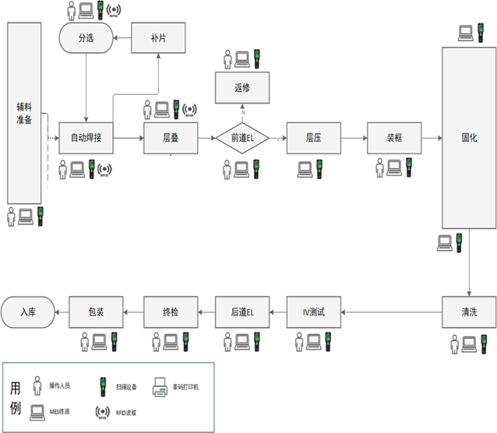
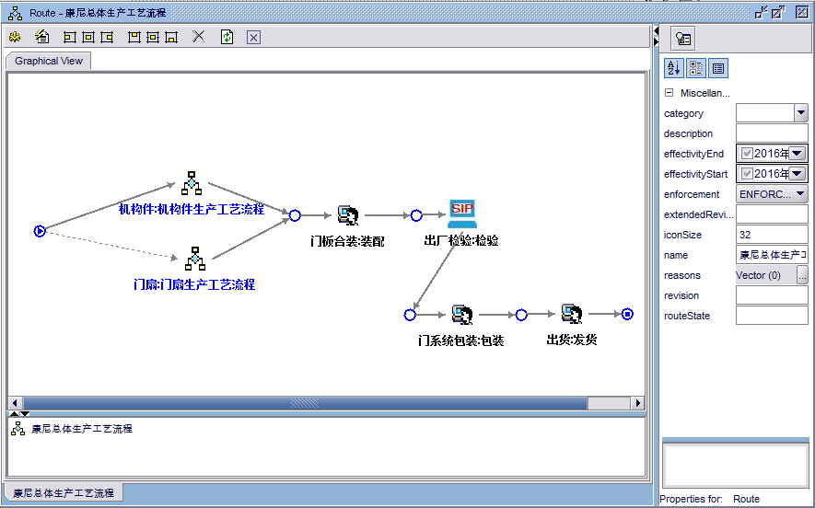
功能设计 – 产线模型建立
生产数据建模

Slide 23
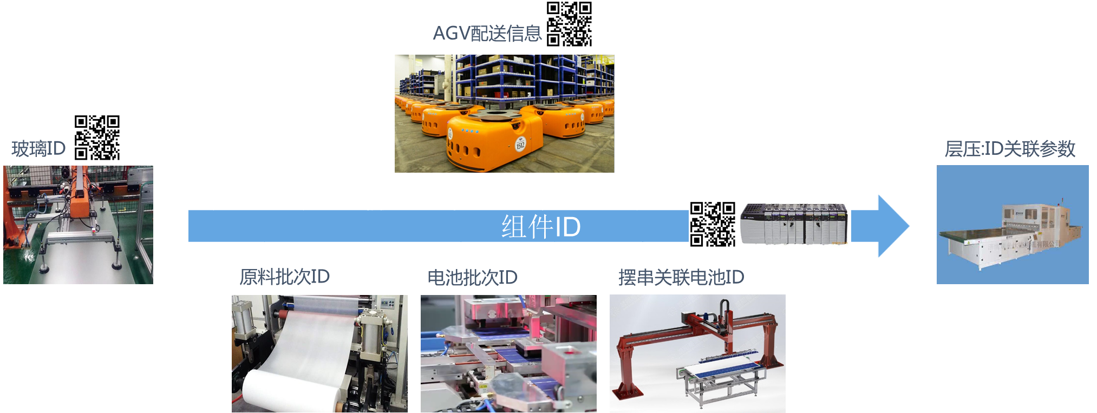
功能设计 – 层前工序条码绑定

Slide 24
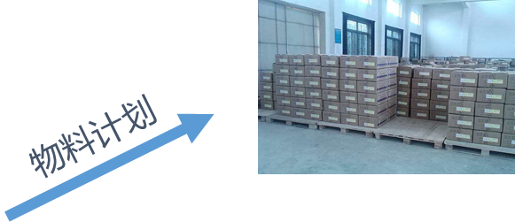
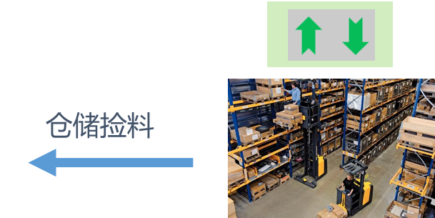
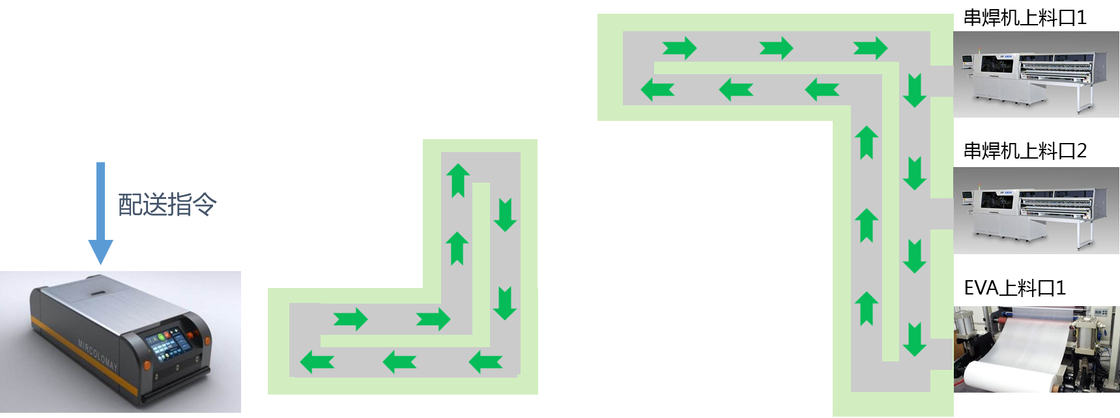
功能设计 – AGV叫料
1.优先采集设备叫料信号，判断并发送AGV叫料
2.根据线边库安全库存进行判定并叫料

Slide 25
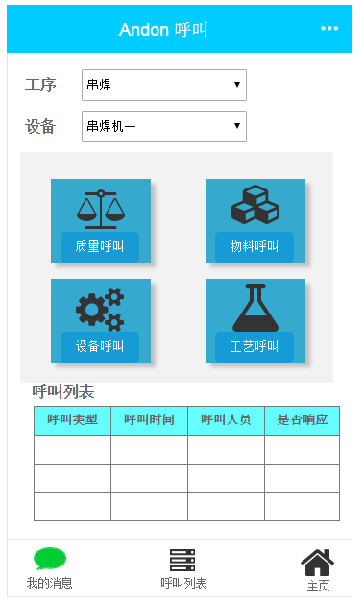
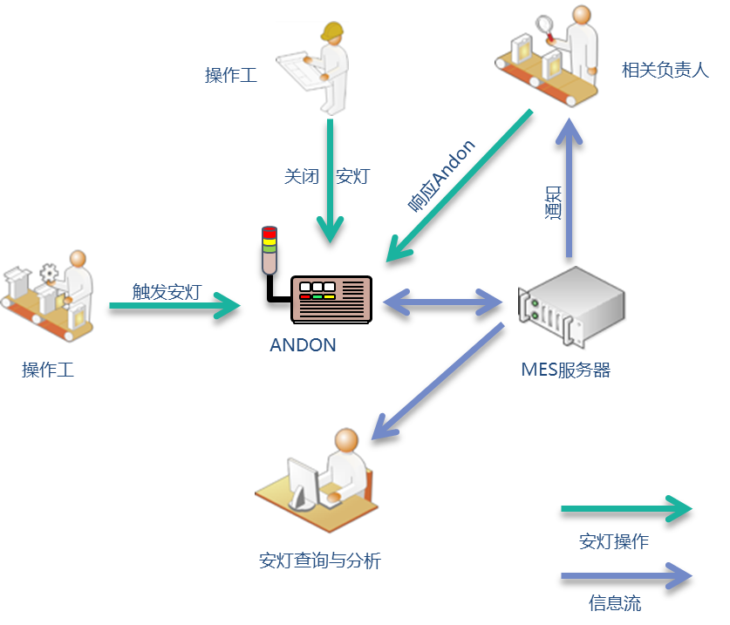
功能设计 – Andon呼叫
Andon
设备呼叫-现场操作工发起，设备援助人员响应反馈后关闭。
质量呼叫-现场操作工对质量问题的安灯求援，相关科室人员反馈处理意见。
工艺呼叫-现场操作工对工艺技术问题的安灯求援，相关科室人员反馈处理意见。
物料呼叫-现场操作工对仓储问题的安灯求援，相关科室人员反馈处理意见。
安灯响应-相关科室人员远程指导安灯求援问题。
关闭安灯-现场操作工关闭此次安灯求援。

Slide 26
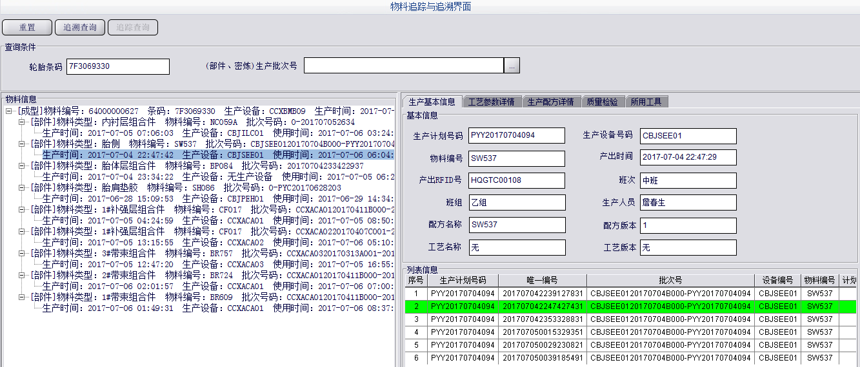
功能设计 – 生产追溯
人机料法环
谱系树（BOM结构展开)

Slide 27
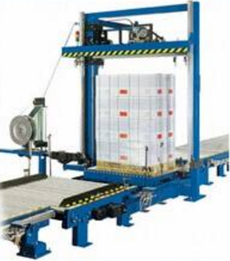
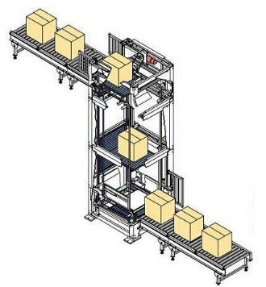

应用场景 – 完工入库
完工下线触发报检
获取质量检验结论
系统计算上架库位
AGV执行入库任务
任务状态回写MES
生产完工下线
入库质量检验
任务状态回写
AGV执行入库
系统计算库位

Slide 28
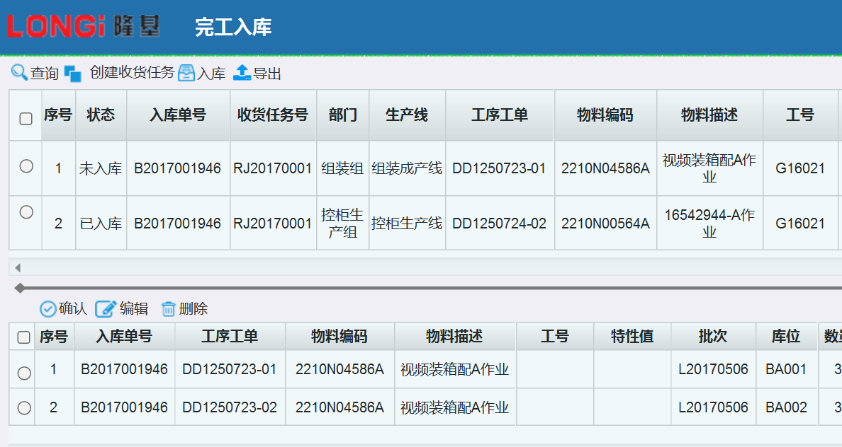
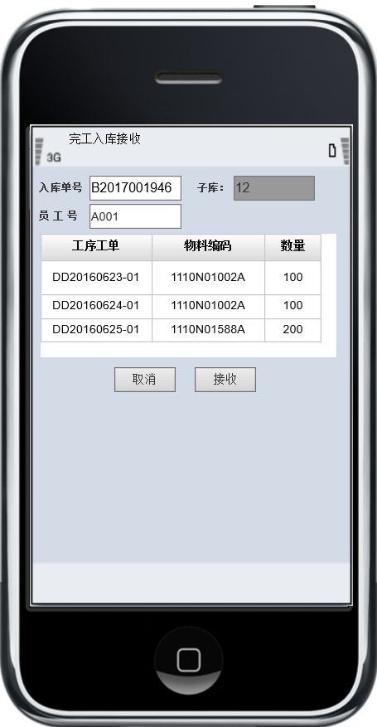
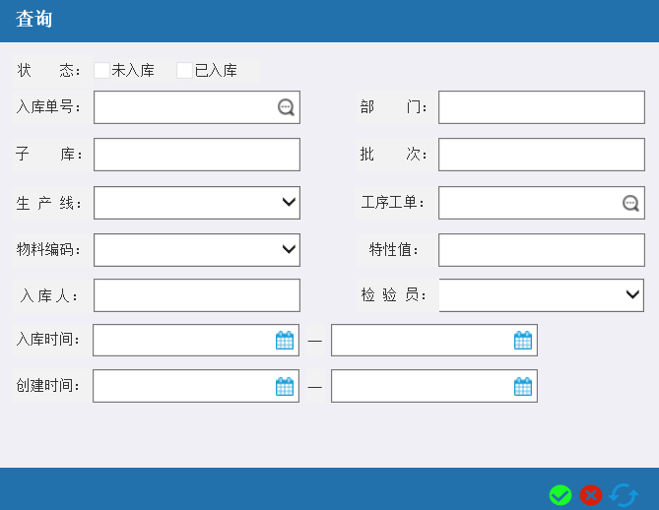
功能设计 – 完工入库
获取质量检验合格结论
系统计算上架库位
AGV执行入库任务并回写任务状态

Slide 29
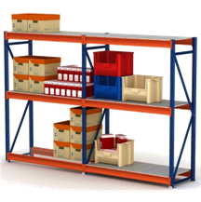
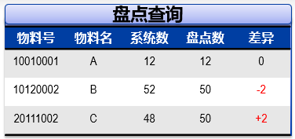
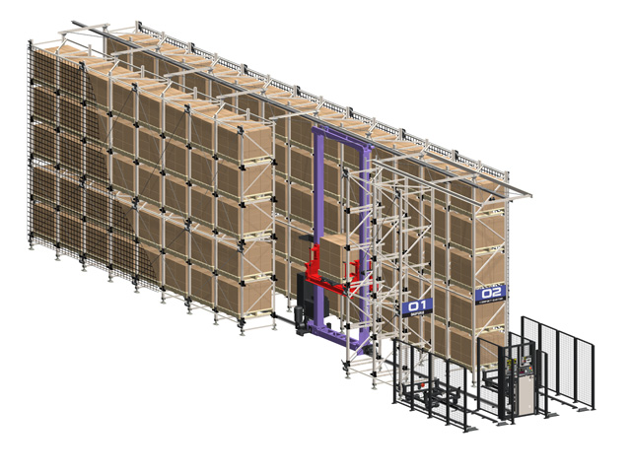
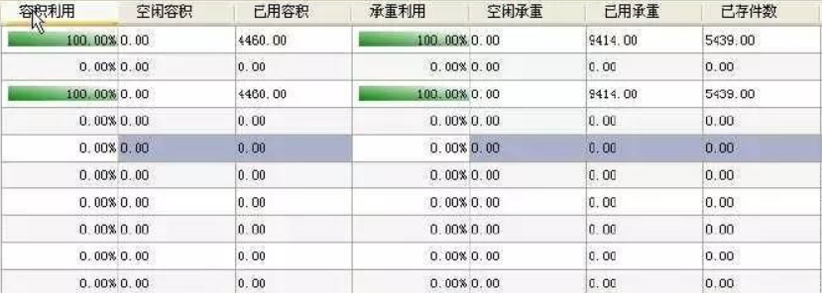
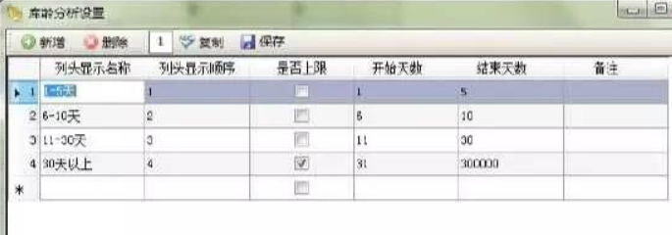
应用场景 – 库存管理
仓储能力管理
库龄管理
有效期管理
批次管理
库位管理
盘点管理

Slide 30
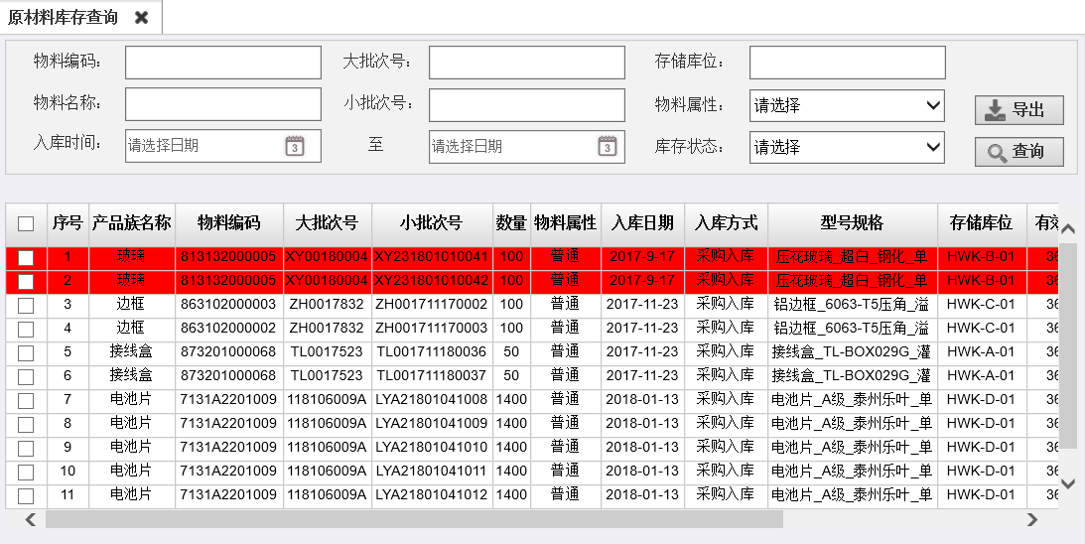
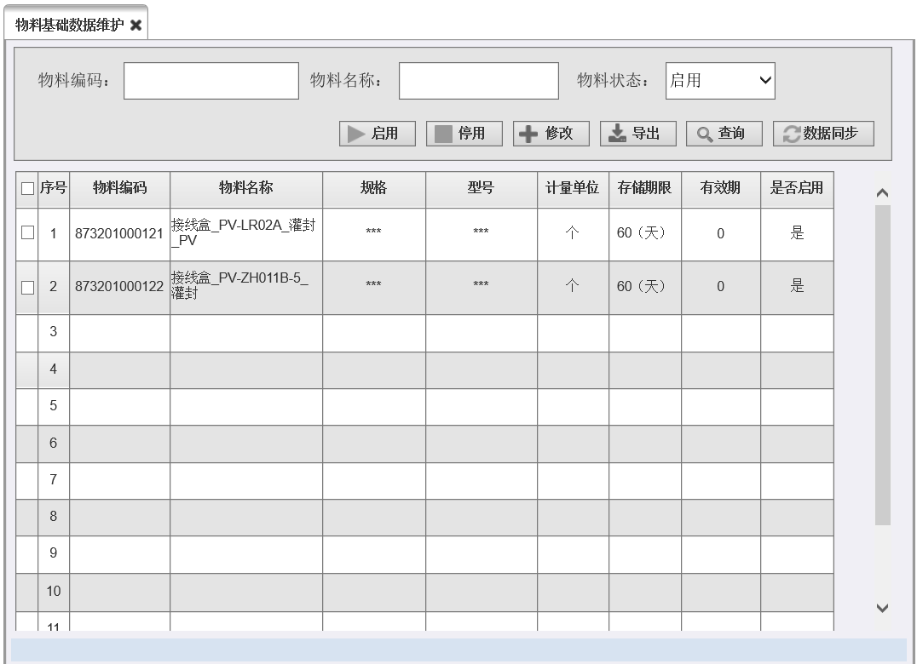
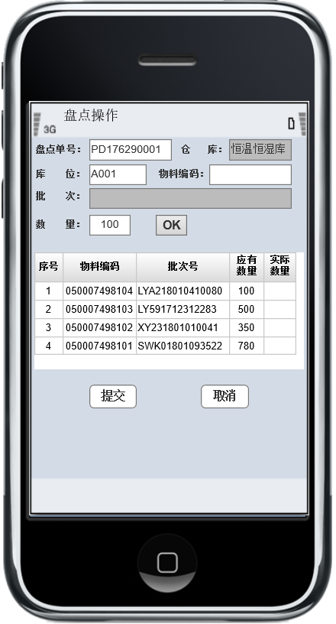
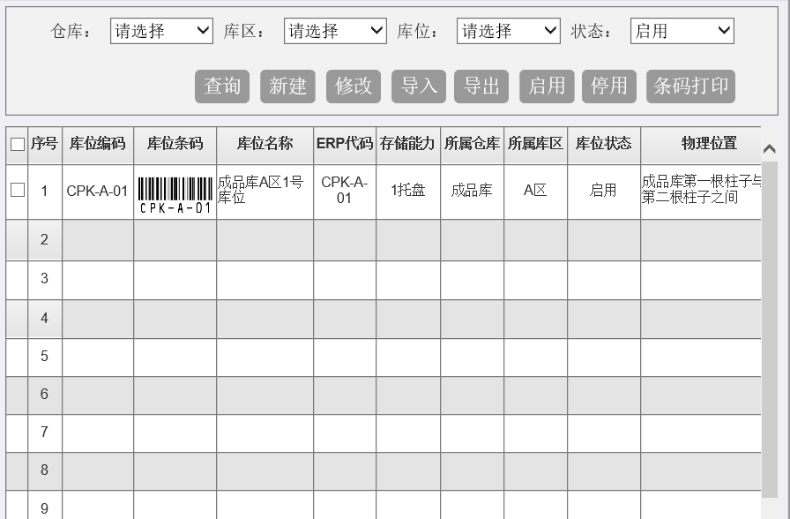
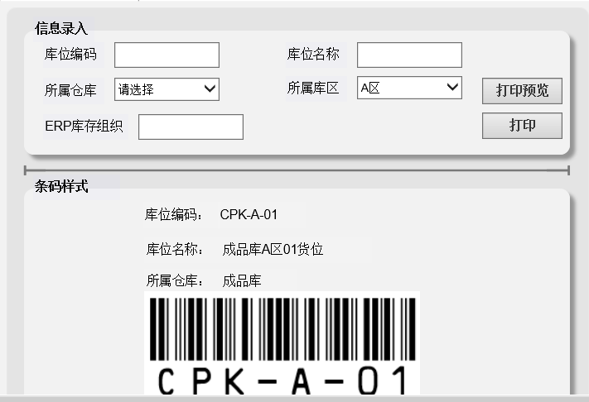
功能设计 – 库存管理
仓储能力管理
库龄管理
盘点管理
批次管理
库位管理
基础数据管理

Slide 31





应用场景 – 销售出库
获取发货计划
仓库按单备货
质量发货检验
质检合格装车
装车结果拍照
打印清单发货
发货计划
按单备货
出库检验
装箱清单
货品发运
装车拍照
合格装载

Slide 32
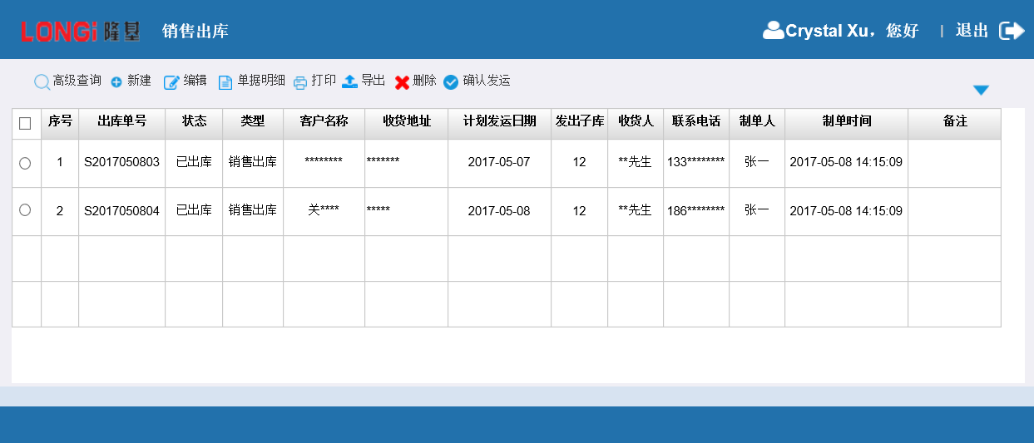
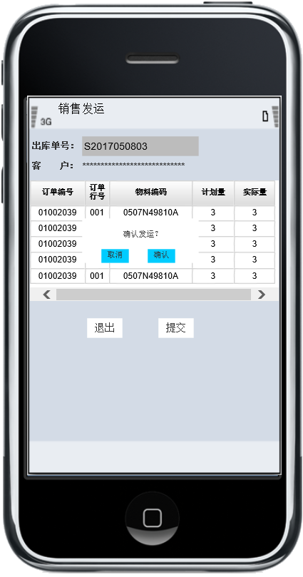
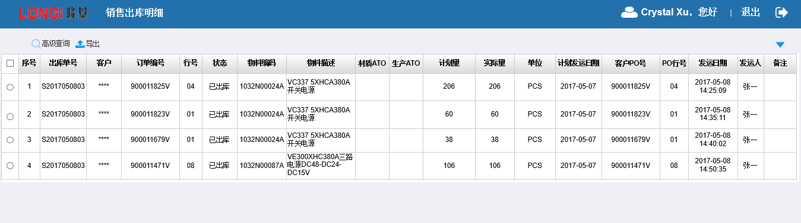
功能设计 – 装载发运
获取ERP发货计划
仓库按单备货
备货完成报检
检验合格装车
装车完成，生成装箱清单
打印装箱清单发运

Slide 33











应用场景 – 质量管理
供应商
工序物料
质量分析
第三方监造
客户
∙改善来料品质
∙过程物料品质管控
∙分析TOP项问题,SPC
∙生产数据透明化
∙降低客诉风险
IQC来料检验
PQC首件检验
PQC工序巡检
PQC成品抽检
包装(入库)检验
OQC出货检验
退料检验
质量追溯
质量异常预警,提前导入干预对策
物料质量 → 工序质量→ 出货质量
供应商
IQC
PQC
OQC
终端用户
物料质量 <---工序质量 <--- 出货质量
成品不合格品管理
锁定管理
质量异常预警管控
第三方监造
SPC分析
质量追溯
系统数据库
构建质量信息收集
物料-在制品-成品质量关联
原物料入库
各生产工序
成品出货

Slide 34
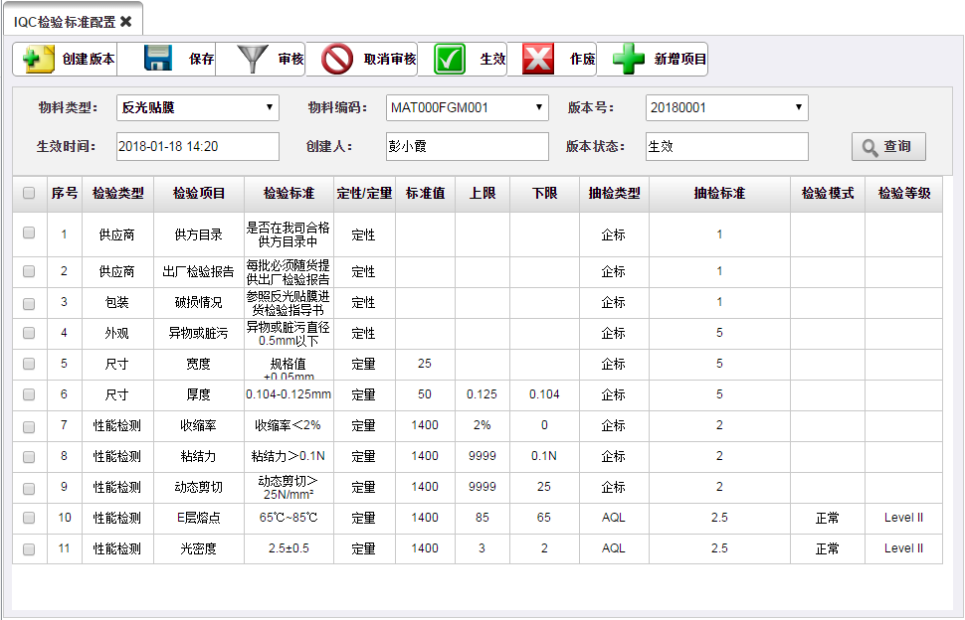
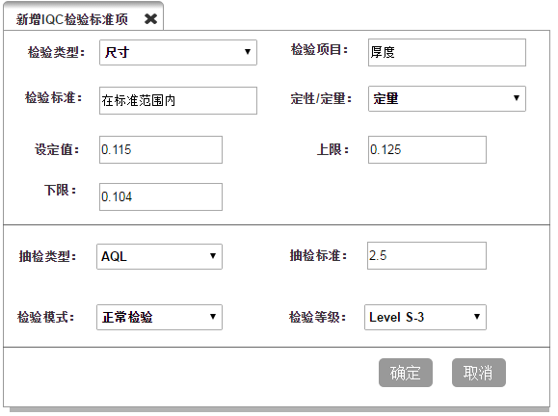
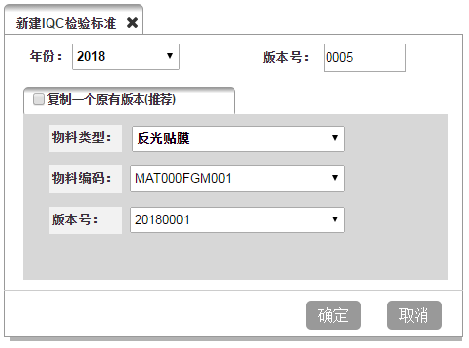
功能设计 – 质量标准设置
IQC来料检验标准设置
PQC首件检验标准设置
PQC工序巡检标准设置
PQC成品抽检标准配置
预警管控项目配置
示例
Notes:
系统提供各类检验标准配置界面，检验标准包含检验项目、检验方式、检验标准、抽样标准等
对检验标准进行版本管理，保证历史版本可查，在用版本唯一的需求
对于IQC检验等经常变更标准的检验，系统提供默认版本和临时版本供检验人员选择，简化检验过程
可以通过文件方式导入第三方检验标准，实现第三方监造
对预警项目进行超限设定，并可随时启用和停用对预警的预警监测

Slide 35


功能设计 – 检验操作
IQC来料检验
PQC首件检验
PQC工序巡检
PQC成品抽检
包装（入库）检验
OQC出货检验
退料检验
Notes:
可以通过PDA和PC客户端进行IQC来料检验、PQC首件检验、PQC工序巡检、PQC成品抽检、退料检验
可通过PC客户端进行包装（入库）检验、OQC出货检验
针对来料检验和成品抽检，系统自动根据检验标准和数量计算抽检数量，检验人员可以根据实际情况修改抽检数量
IQC检验不合格在线下进行评审，在MES上传评审附件，记录处理结果
工序巡检不合格，根据不合格数量触发4D/8D报告流程，线下处理，处理完成后上传结果到MES系统
成品抽检不合格，系统自动锁定2小时内产品，不准出库

Slide 36





功能设计 – 质量分析及追溯
系统提供统计分析数据
对数据提供丰富的分析图标
对某些关键工艺参数提供SPC分析图
提供质量数据下载功能
检验数据与批次绑定，供质量追溯
SPC分析

Slide 37
功能设计 – 预警管控
预警标准设置
问题发生
通知责任人
现场分析
应急对策输出
持续改进
数据监测
层前组件过站时间管控
各工序过程不良计数预警
Notes:
可在组件进层压时，系统计算滞留时间，如果时间超过报警上限，系统产生报警信息，将报警信息推送给相关责任人；如果时间未超限，系统不做任何操作
系统采集计算预警项结果，在产品在工序过站时，系统将结果与预警限值进行比较，如果结果超限，系统产生报警并将报警消息推送至推送给相关负责人

Slide 38

功能设计 – 第三方监造
视频监视关键岗位的实时生产状态
支持第三方检验标准导入
查询及导出质量数据
Notes:
第三方客户可以通过互联网访问某些关重工位的实时视频，质量管理人员可以通过系统控制客户的访问权限，按时间段给客户开放和关闭访问权限，视频界面可开放当前工位的计划量，完成量，良率信息各工序过程不良计数预警
MES系统支持将第三方检验标准以EXCEL模板导入和手工维护两种方式导入系统，第三方检验标准需要与监造工单绑定，在来料检验、工单执行的过程中优先匹配第三方检验标准。若未将监造工单与检验标准绑定，系统默认匹配标准的检验标准
用户可以通过互联网查询某批次组件的后EL图片、IV数据、标板校准记录、绝缘耐压测试记录、降级组件明细等数据，并支持数据导出，针对某个客户的开放权限可以控制到数据项

Slide 39

应用场景 – SCADA
SCADA系统
生产总貌看板
……
电子棋盘看板
设备故障报警
生产缺料
组件拥堵
组件查找
实时采集
设备人员
生产人员
质量人员
故障处理
设备操作
追溯组件
现场设备，扫码器

Slide 40



功能设计 – 生产总貌看板
1.设备状态
运行/正常
停机
待机/等待
故障/报警
2.生产数据图表
3.AGV小车轨迹
4.报警栏
5.状态面板
6.报警面板

Slide 41

功能设计 – 报警汇总面板
1.实时报警
汇总显示当前所有预警及报警。
包含设备状态报警，参数报警，
已确认报警，未确认报警。并
以不同颜色区分。
经过筛选后可分级显示各部门
报警。
2.历史报警

Slide 42

功能设计 – 趋势汇总面板
1.实时趋势
实时添加多个参数趋势进行对比分析。
2.历史趋势

Slide 43


功能设计 – 电子棋盘
1.实时显示各阶段产线组件数量
状态条可根据阀值变色
正常
较多
拥堵
2.点击状态条可实时显示各阶段
产线组件编码

Slide 44

应用场景 – 绩效统计与分析

Slide 45
01
项目进展
目 录
02
业务蓝图设计
CATALOG
03
应用场景及功能设计
04
系统方案设计

Slide 46
内部信息流设计
隆基乐叶MES作为一个集成性的应用系统，系统内部模块间的数据信息交换频繁，实现由数据采集、系统分析、门户展示，达到MES各模块间信息的良好流动。

Slide 47
外部信息流设计
MES
ERP
工单信息、BOM消耗
生产管理
EL、IV、线扫描检测
图片/检测数据
生产过程信息
质量管理
采购订单、出货计划
仓储管理
设备、固定扫码枪
设备状态/参数
采购接收、出货状态
基础信息管理与系统集成
下发指令
与ERP系统：主要从ERP系统获取工单、BOM消耗信息等；向ERP提供库存交易、生产过程信息、销售发货、公司间交易等信息。
与数据采集系统：从PLC、固定条码枪等处获取自动化采集数据。
与EL、IV、线扫描检测系统：从检测系统读取检测数据及保存检测图片。
与KK集成发送通知消息。

Slide 48
ERP交互数据
MES交互ERP动态数据
1.工单同步接口
2.完工入库及退回接口
3.采购订单同步接口
4.销售订单同步接口
5.销售发货及其退货接口
6.杂项出入库同步接口
7.库存交易接口
8.公司间交易发退货接口
9.盘点计划同步接口
MES同步ERP静态数据
1.物料同步接口
2.供应商同步接口
3.子库及货位同步接口
4.事务处理类型同步接口

Slide 49
系统集成设计

Slide 50
软件架构设计
SCADA
MES
FactoryTalk软件产品家族
ViewPoint
报表分析
FT View
Oracle
RS Linx
FT
Service Platform
FTPC
Kepserver
AB PLC
其它PLC

Slide 51

硬件架构设计
总部服务器
工厂服务器
车间现场

Slide 52

感谢大家对MES项目的支持!
地址：陕西省西安市长安区航天中路388号
电话：029-81566686
传真：029-81566685
ADD: No.388 Middle Aerospace Rd., Chang'an Distr., Xi’an, China
TEL: +86-29-81566686
FAX: +86-29-81566685
www.longigroup.com
THANKS!

